Slide 1
MQTT 기반 IoT 홈 시스템
2011150002 고상욱 / 지도교수 : 최진구 교수님
2013150006 김우조
2013152001 고귀영
2013154024 이종현
Notes:
MQTT 기반 IoT 홈 시스템 주제로 발표를 맡은 이종현입니다.

Slide 2
목차
지적사항
졸업 연구 개요
관련 연구 및 사례
시스템 수행 시나리오
시스템 구성도
개발 내용
개발 환경
업무 분담
졸업 연구 수행일정
참고 문헌
Notes:
목차는 다음과 같습니다.

Slide 3
지적 사항 및 답변
지적사항 | 답변
1. IOT data key를 활용하는 기능 | 각 센싱 정보를 토대로 Topic을 발행하면 디바이스에서 필요한 정보를 구독하는 형태로 활용 및 기능은 아래 답변에 포함
2. 지능적인 요소 첨가 고려 및 지능형 알고리즘 적용 필요 | 각 센싱 데이터를 받아 온도에 따른 상대 습도, 불쾌지수를 계산하는 알고리즘 적용 및 사용자에게 건조, 습함, 병원균 조심 등을 알림
3. MQTT프로토콜 사용의 필요성 제시 | 디바이스간 통신의 전력 소모, 낮은 성능, 신뢰할 수 없는 인터넷 환경에 적합한 프로토콜
4. RPI보드 하나로는 computing power 부족 | MQTT 프로토콜은 HTTP 프로토콜 대비 24.57%의 전력 효율성을 보이며 저전력으로 충분한 computing power
5. SW개발의 난이도와 분량을 높일 필요있음 | 위 2번의 알고리즘 추가로 SW개발의 난이도 및 분량 증가
6. PC에서 웹브라우저를 통한 접근 필요 | 관리할 수 있는 웹 서버 기능 추가, 모바일 어플리케이션과 동기화 예정

Slide 4
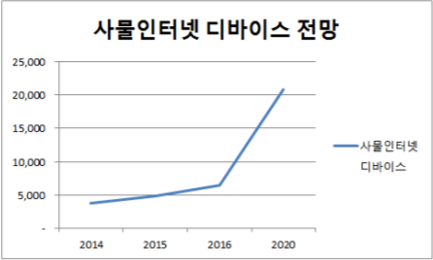
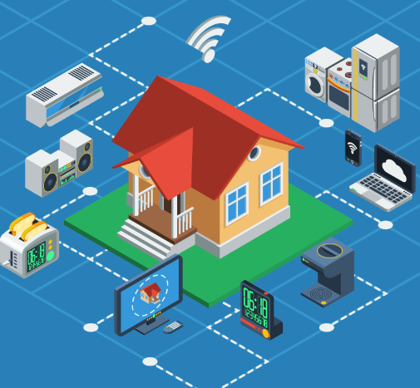
졸업 연구 개요
연구 개발 배경
Notes:
연구 개발 배경입니다. 자료에 보이는 것과 사물인터넷 디바이스 전망이 2014년부터 2020년까지 급격히 증가를 이룰 것이라는 분석이 있습니다. IT업계에서도 큰 이슈가 되고 있기에 저희는 IoT 홈 서비스를 주제로 선정하였습니다.

Slide 5
졸업 연구 개요
사물 인터넷 구축의 대표적인 문제점
디바이스의 전력 소모 문제
디바이스의 낮은 성능
불안정한 인터넷 환경

Slide 6
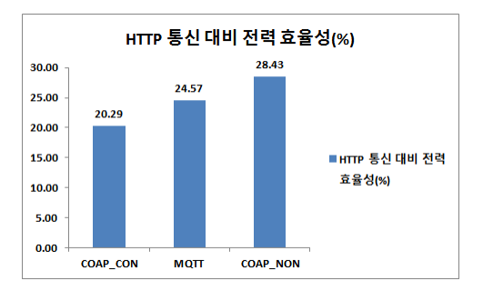
졸업 연구 개요
MQTT 프로토콜 선정 이유
신뢰성 있는 COAP_CON 통신 대비 MQTT가 고효율을 보임
Notes:
MQTT 프로토콜 선정이유입니다. MQTT는 한쪽은 서버의 역할, 한쪽은 클라이언트의
역할을 하는 서버/클라이언트 모델과 달리 subscriber/publisher모델로
한쪽의 입장이 데이터를 보내는 입장이 될 수도 있고 받는 입장도 될 수 있고
혹은 동시에 두 입장이 될 수도 있는 모델이라는 점에서 이점이 있습니다.
또한 자체적으로 차지 하고 있는 리소스를 최소화하는 것은 앞서 말한 전력 소모
문제점에 장점이 있고 낮은 대역폭에 최적화된 특징과 QOS 제공은
디바이스의 낮은 성능과 불안정한 인터넷환경에서 올 수 있는 문제점들을
해소시킬 수 있는 점에서 MQTT 프로토콜을 선정하게 되었습니다.

Slide 7
졸업 연구 개요
MQTT 프로토콜 선정 이유
Broker를 통해 송신자가 특정 메시지를 publish하고 수신자가 메시지를 subscribe 하는 방식
초당 1000단위의 메시지 전송이 될 수 있어 가볍고 빠르다
제한된 장치, 낮은 대역폭 환경에 최적화된 프로토콜
자체적으로 차지하고 있는 리소스를 최소화하여 저전력이 가장 큰 장점
신뢰성 있는 메시징을 위한 Qos 제공
메시지 길이가 작게는 2 바이트까지 가능
Notes:
MQTT 프로토콜 선정이유입니다. MQTT는 한쪽은 서버의 역할, 한쪽은 클라이언트의
역할을 하는 서버/클라이언트 모델과 달리 subscriber/publisher모델로
한쪽의 입장이 데이터를 보내는 입장이 될 수도 있고 받는 입장도 될 수 있고
혹은 동시에 두 입장이 될 수도 있는 모델이라는 점에서 이점이 있습니다.
또한 자체적으로 차지 하고 있는 리소스를 최소화하는 것은 앞서 말한 전력 소모
문제점에 장점이 있고 낮은 대역폭에 최적화된 특징과 QOS 제공은
디바이스의 낮은 성능과 불안정한 인터넷환경에서 올 수 있는 문제점들을
해소시킬 수 있는 점에서 MQTT 프로토콜을 선정하게 되었습니다.

Slide 8
졸업 연구 개요
연구 개발 효과
스마트폰으로 제어 가능해 편리함
IoT기반 기술로 시장 진입의 활성화 기대
MQTT의 경량성과 효율성으로 모니터링되거나 제어할 수 있는 데이터의 양이 현저하게 증가
MQTT를 사용해서 수집되는 데이터의 공유성 확장
전력 소모 감소
Notes:
연구 개발 효과로 스마트폰 하나로 홈 네트워크를 제어하는데 편리함이 대표적으로 있겠습니다.

Slide 9
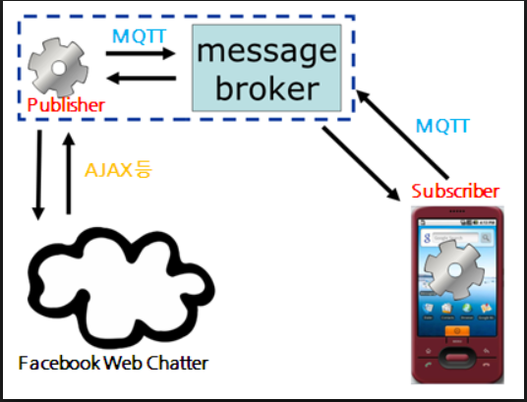
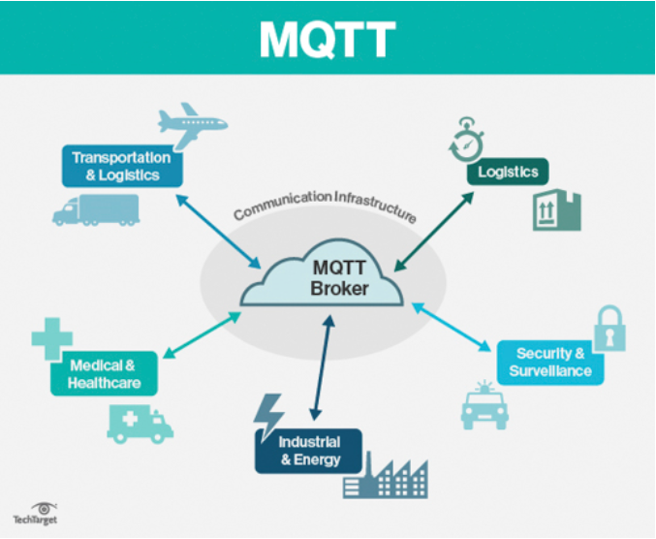
관련 연구 및 사례
수많은 사용자가 동시에 메시지를 전송하더라도 짧은 시간 내에 메시지가 전송될 수 있는 구조를 위해 mqtt 프로토콜을 사용한 FaceBook
Notes:
신뢰성 있는 전송과 빠른 전송을 위해 MQTT 프로토콜을 사용한 대표적 관련 사례로는 FaceBook 메신저가 있습니다.

Slide 10



시스템 수행 시나리오
창문제어
전등제어
화재대피
Notes:
저희 프로젝트의 시스템 수행 시나리오에는 창문제어, 전등제어, 화재상황 시 대피하는 총 3가지의 시나리오가 있습니다.

Slide 11
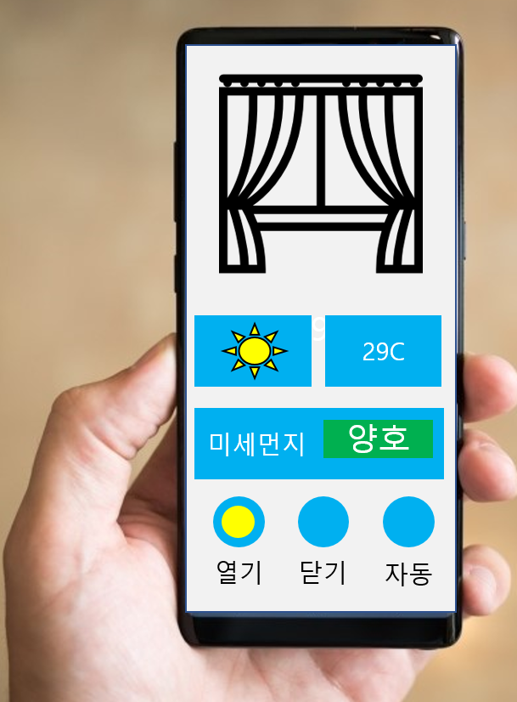


시스템 수행 시나리오
창문 제어 시나리오
자동닫기
MQTT Broker
기상정보
자동설정
기상정보
MQTT Broker
열기 / 닫기 메세지전송
열기 / 닫기
Notes:
첫번째 창문제어 시나리오 입니다.
기상청과 공공데이터 포털등 RSS 파싱을 통해 실시간 기상정보 및 미세먼지 정보를 받아오는데
자동의 경우 창문은 사용자가 지정한 시간대에 열리고 닫히는데
눈, 비, 미세먼지 나쁨의 열악한 기후일 경우 열리지 않거나 열려있는 경우에는 자동으로 닫히게 됩니다.
또한 사용자는 어플리케이션을 통해 직접 열고 닫기를 할 수 있습니다.
(업데이트가 빈번한 웹사이트의 정보를 사용자에게 보다 쉽게 제공하기 위하여 만들어진 XML 기반의 콘텐츠 배급 포맷)RSS

Slide 12

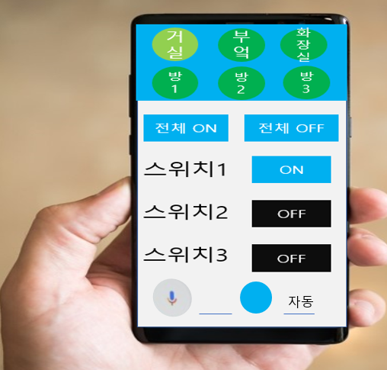

시스템 수행 시나리오
전등 제어 시나리오
MQTT Broker
빛 감지
자동 설정
조도센서
켜짐 / 꺼짐
MQTT Broker
켜짐 / 꺼짐
켜짐 / 꺼짐
메시지 전송
Notes:
두번 째 전등제어 시나리오입니다.
사용자는 스마트폰을 통해 원격으로 전등 제어가 가능하며
자동일 경우에는 조도센서를 이용하여 어두운 거실등이 자동으로 점등됩니다.
자동점등의 효과로는 명절같은 장기간 집을 비울경우에 집안에 사람이 있는 것 처럼 보이게 하여
제 3자의 침입을 막는 효과를 얻을 수 있습니다.

Slide 13

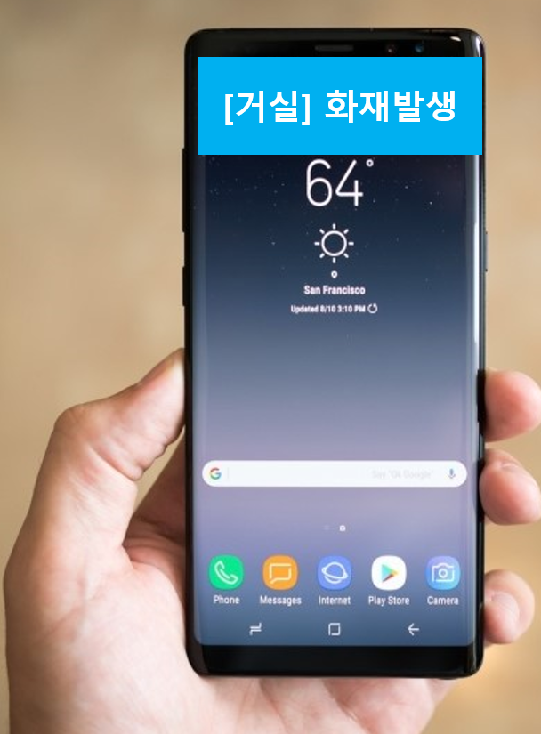




시스템 수행 시나리오
화재 발생 시나리오
화재 발생
화재 감지
MQTT Broker
잠금 해제
부저 작동
Notes:
세 번째 화재발생 시나리오입니다.
온도센서와 불꽃센서를 통해 갑작스러운 온도증가와 불길을 파악하여 화재발생을 감지하고
도어락의 경고음과 자동개방을 통해 돌발상황에 탈출구를 찾지 못하는 사용자에게
효과적으로 대처할 수 있게 합니다.

Slide 14
시스템 구성도
MQTT
Publisher
Broker
Subscriber
Sub(topic)
Pub(topic, data)
Pub(topic, data)

Slide 15


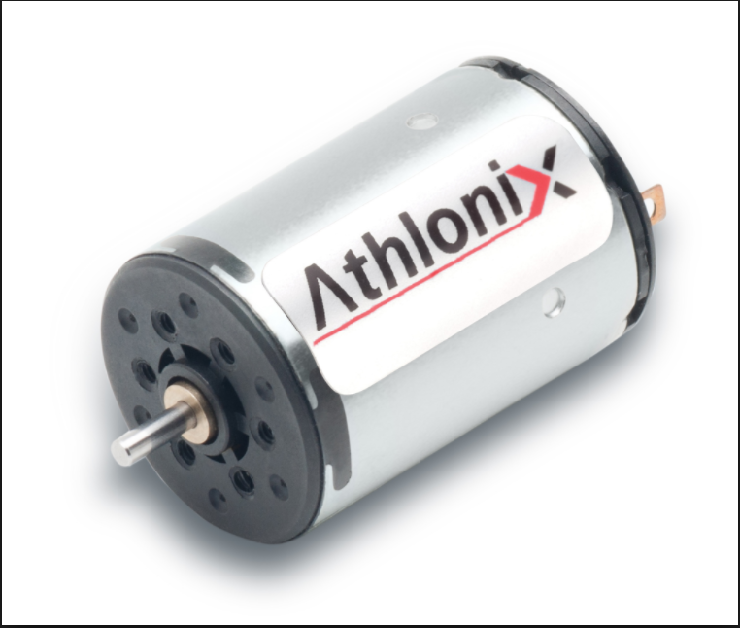







시스템 구성도
전체 시스템 구성도1
Publisher
Subscriber
온도센서
App
아두이노
DC모터제어
아두이노
화재감지센서
아두이노
점등
Mosquitto
조도센서
아두이노
라즈베리파이
PUSH알람
습도센서
DB &
SERVER
RSS
iot open platform

Slide 16


시스템 구성도
전체 시스템 구성도2
Publisher
Subscriber
아두이노
DC모터제어
터치
MQTT Broker
아두이노
점/소등
음성인식

Slide 17
시스템 구성도
SERVER
사용자
(APP, WEB)
실내 정보 요청
원격 조작 요청
SERVER
HTTP
데이터 수신
실내 정보, 요청 정보
데이터 처리
DB
센싱 데이터
각 모듈 상태
MQTT
MQTT 발행
라즈베리파이
응답
데이터 송신

Slide 18
웹 페이지
SMART HOME
관리목록
창문
전등
화재
알림
온도 : 10
습도 : 50
병원균 : 주의
건조 : 특보
불쾌지수 : 50

Slide 19
개발 내용
- MQTT 프로토콜을 이용하기위한 대표적인 서버인 Mosquitto 구축
- 라즈베리파이3와 아두이노, 조도센서, 온도센서, 화재감지센서를 이용한 데이터 전송
- 음성인식 API 사용하여 각각의 명령을 처리할 수 있게끔 설계 및 구현
- 조도센서, 온도센서, 화재감지센서와 아두이노를 연결하여 각 데이터를 Broker인
Mosquitto에게 전송하여 데이터를 받은 Mosquitto는 각각에 topic에 맞는
제어시스템에게 전달하여 처리하는것을 설계
- 각 센싱 데이터 바탕으로 사용자에게 현재 환경 (온도, 습도, 조도) 및 환경에 따른 주의
사항를 알림. 또한 기상청 기후 정보에 따른 적정 온도, 온도에 따른 적정 습도, 불쾌 지수
등을 계산, 자동으로 창문 개폐 등을 이용하여 실내환경 개선
창문 : 어플리케이션에서 자동으로 설정 시 특정 시간을 정해 열고 닫히게 아두이노에서 설계
기상정보 RSS파싱을 통해 밖에 기상상황에 따라 닫을것인지 설계
App을 이용해 각각의 창문을 개별적으로 제어할 수 있도록 설계
DC모터 이용
전등 : 조도센서, APP을 이용해 자동으로 설정하거나
직접 APP를 이용해 각각의 전등을 개별적으로 제어할 수 있도록 설계
화재 : 화재경보 발생 시 Mosquitto를 거쳐 도어락 자동으로
문 개폐 및 비상음 발생

Slide 20
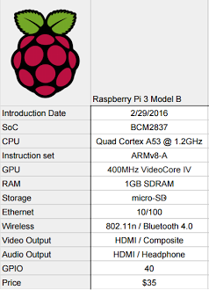
개발 환경
개발 언어 : c/c++, java, SqlLite
개발 프로그램 : 아두이노, eclipse
Android Studio,MySQL
개발 운영체제 : Windows 10, 리눅스

Slide 21
업무 분담
 | 고상욱 | 김우조 | 고귀영 | 이종현
자료수집 | MQTT, MySQL, 아두이노, 라즈베리파이, 안드로이드 API 기술
설계 | DB기능설계 | 프로토콜 서버 설계 | H/W 전체적인 구성 설계 | Application 기능 설계
구현 | DB기능구현 | 프로토콜 서버 통신 구현 | 각종 센서 및 아두이노 보드와의 통신 구현 | Application 구현
테스트 | 통합테스트 유지보수 어플리케이션 작동 테스트

Slide 22
졸업 연구 수행 일정
연구내용 월 | 12월 | 1월 | 2월 | 3월 | 4월 | 5월 | 6월 | 7-9월
주제 정하기
설계 계획서 발표
MQTT 조사 및 개발
각종 센서 서버 연결 및 동작 테스트
모바일 어플리케이션 개발
시스템 통합
테스트 및 보완
최종보고서 작성

Slide 23
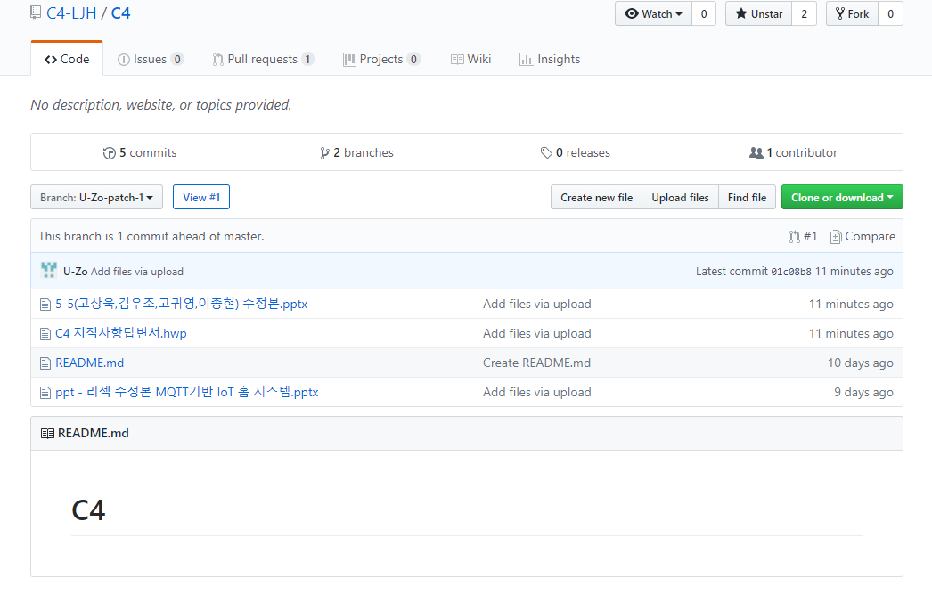
Github
https://github.com/C4-LJH/C4.git
깃허브
고상욱 : kosanguk
김우조 : U-Zo
고귀영 : GoGwiYeong
이종현 : C4-LJH

Slide 24


참고 문헌
o MQTT 관련 논문
- MQTT 기반의 스마트홈에서 실시간
수요반응 게이트웨이 설계 및 구현
o Rasberry pi
http://www.rasplay.org/
o MQTT, CoAP 통신 프로토콜 사용 전력량 비교에 관한 연구
-김현근-

